Slide 1
Лицей Академии Яндекса
Проект по PyGame
Игра «Приключения Бобы»
Козловская Ольга Алексеевна(team leader) и Кузнецова Полина Андреевна

Slide 2
Описание: Аркадная игра, в которой пользователь должен, управляя персонажем, собирать деньги и сражаться с мобами. Цель игрока – пройти уровень с наибольшим количеством очков. Правила: Для того, чтобы пройти уровень и перейти на следующий нужно дойти до флага в конце. Всего есть 3 уровня. На протяжении игры идёт подсчёт очков. После прохождения 3-х уровней показывается общий счёт за все уровни. Очки начисляются за: количество оставшихся жизней после прохождения уровня, умноженное на 5, а так же по одному очку даётся за каждый собранный цветок и каждый удар по птице. Для движения необходимо нажимать стрелки вправо и влево, для прыжка нажимать стрелку вверх. Для того, чтобы сражаться с птицами нужно зажать пробел. За одно касание птица отнимает по 1 жизни у игрока. Если персонаж упадёт в лаву, он погибнет.

Slide 3
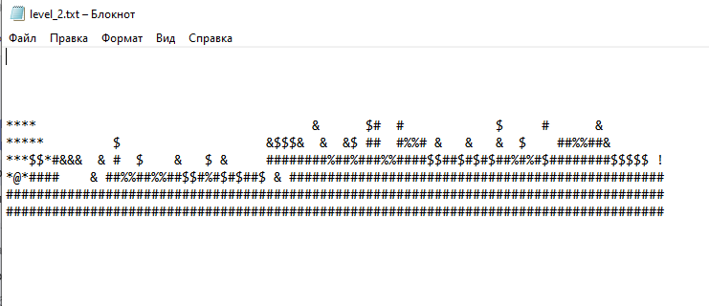
Уровни хранятся в txt файле

Slide 4
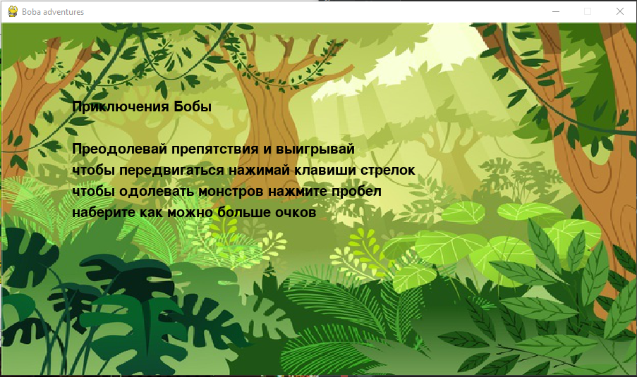
В игре присутствует стартовое окно

Slide 5
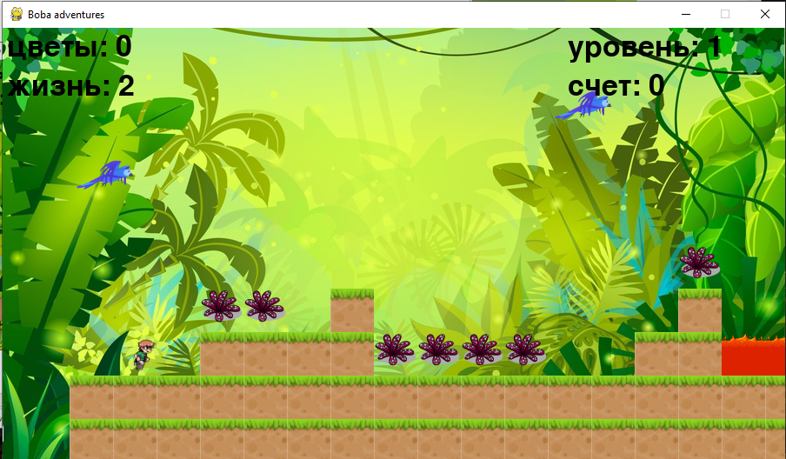
Уровни состоят из блоков

Slide 6

В конце игры показывается финальное окно с количеством набранных очков

Slide 7
Технологии
requirements.txt | есть
Стартовое окно | есть
Финальное окно | есть
Подсчет результатов | есть
Спрайты | 6 классов
collide | есть
Анимация | есть
Несколько уровней | 3
Хранение данных (txt, csv или БД) | txt

